Slide 1
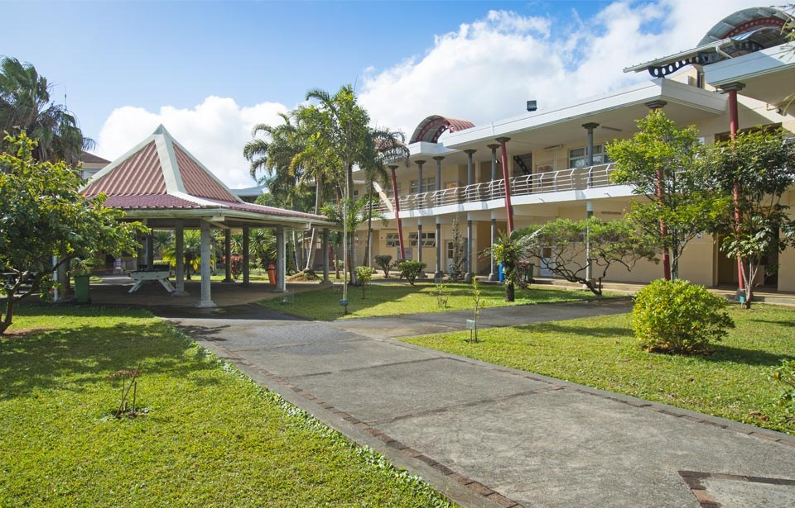


Bienvenue au
Lycée des Mascareignes
Réunion de rentrée des Secondes
Jeudi 17 septembre 2020

Slide 2
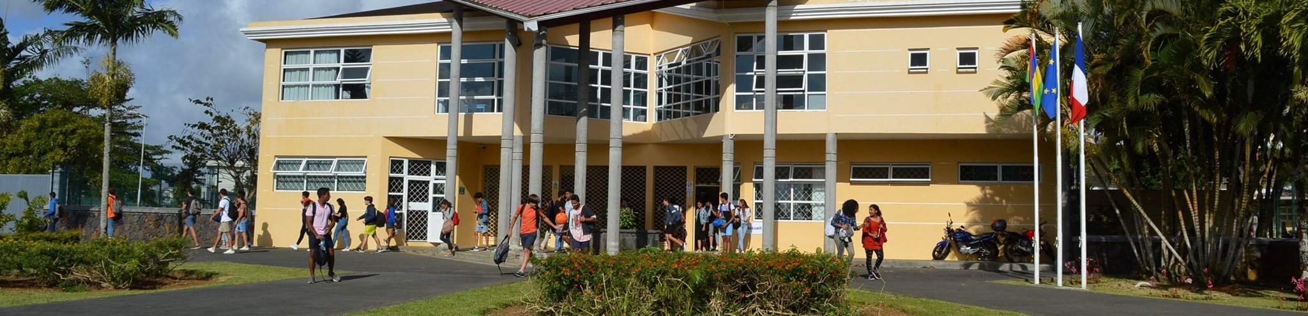
Situé à Helvétia, Le Lycée des Mascareignes est un établissement secondaire à programme français, fondé en 2000. L'établissement a accueilli ses premiers élèves dans son campus actuel en 2001 et célèbre cette année ses 20 ans.

Slide 3
Rentrée scolaire 2020-2021
EFFECTIFS RENTREE (septembre 2020): 602 ELEVES dont 28 en dispositif d’accueil à distance (2nde, 1ère et Tale)
Tableau récapitulatif EFFECTIFS RENTREE 2018, 2019 & 2020
Effectifs 2018-2019 599 |  |  | Effectifs 2019-2020 610 |  |  | Effectifs 2020-2021 602
2nde | 1ère | T^{ale} | 2nde | 1ère | T^{ale} | 2nde | 1ère | T^{ale}
190 | 207 | 202 | 212 | 185 | 213 | 214 | 207 | 181

Slide 4
Rentrée scolaire 2020-2021
EFFECTIFS PERSONNELS:
Personnels Enseignants: 58 (+ 3 enseignements en partage de service EDN/EDC)
Personnels non-enseignants: 23
Nouveaux personnels:
1 professeur de mathématiques en résidence (Monsieur Jérôme GAUTHIER)
1 professeur d’Histoire Géographie SI en contrat local (Monsieur Rumi PALSHA)
1 psychologue scolaire(Monsieur Damien FABRE)

Slide 5
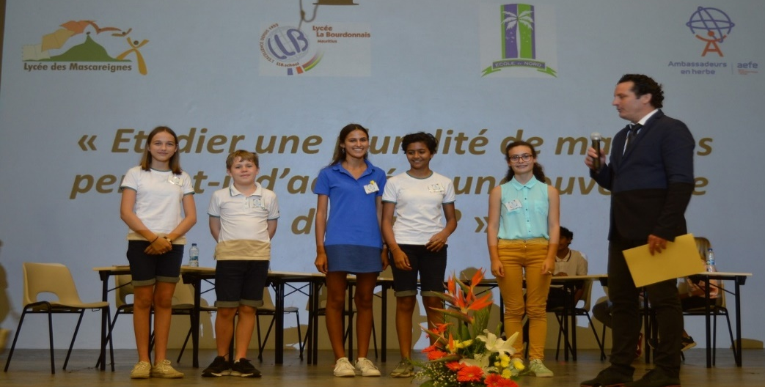
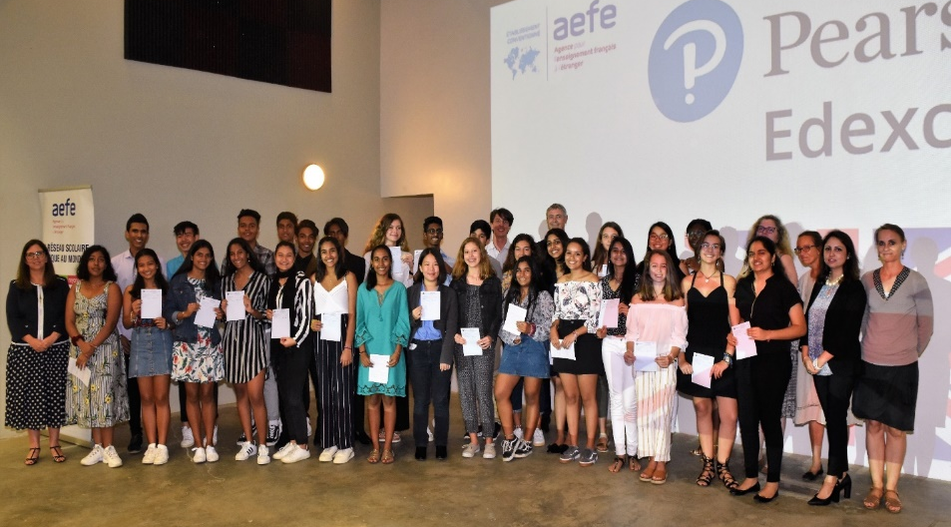
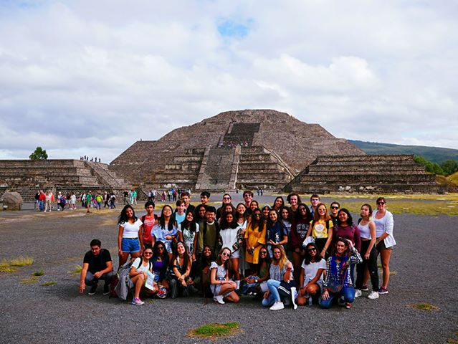
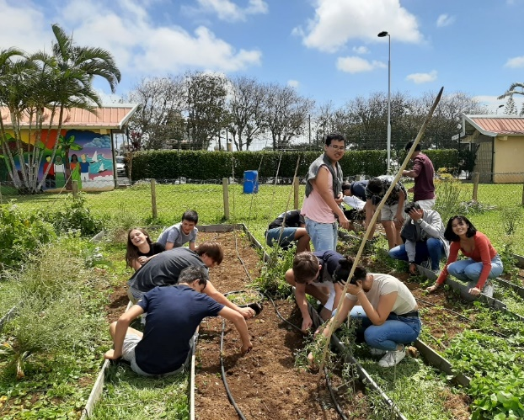
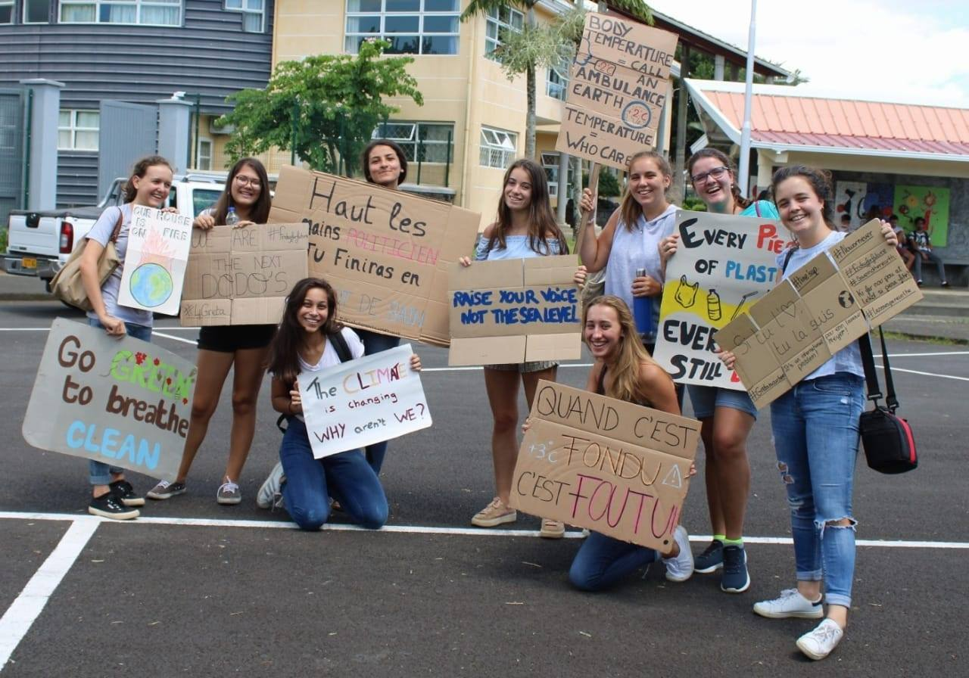
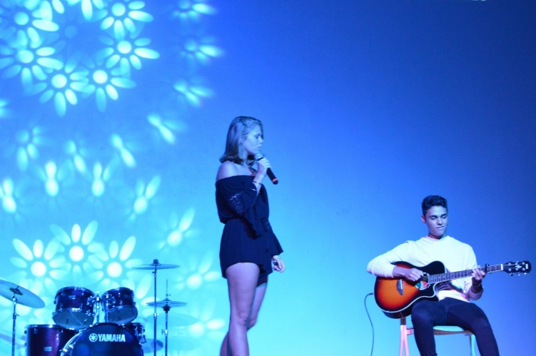
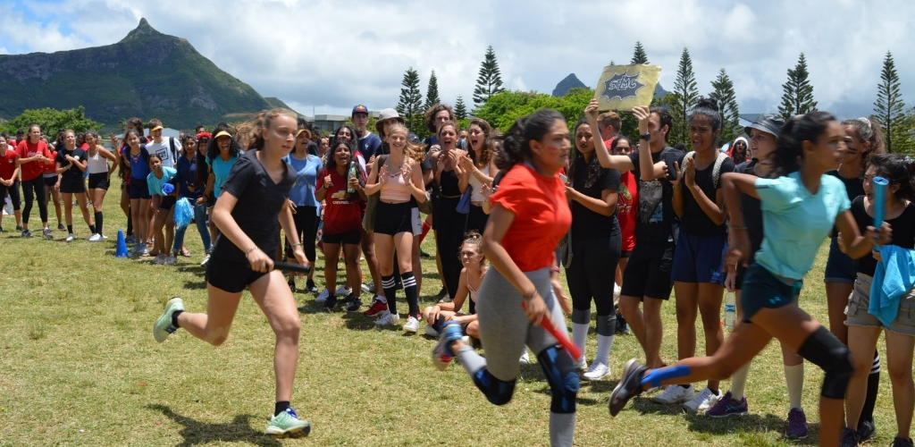
Faire sa scolarité au LDM, c’est
Bénéficier d’un système éducatif ouvert sur le monde
Participer aux échanges interculturels
S’engager pour le développement durable
S’épanouir dans son parcours scolaire en développant tous ses talents académiques, sportifs ou artistiques

Slide 6
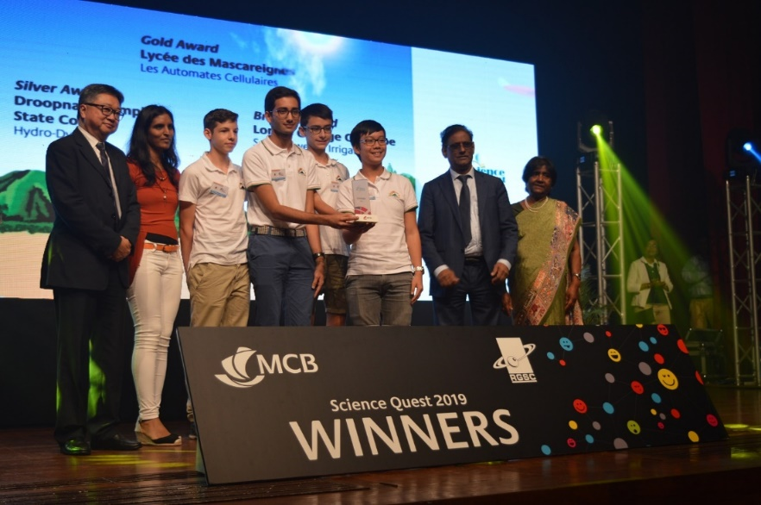
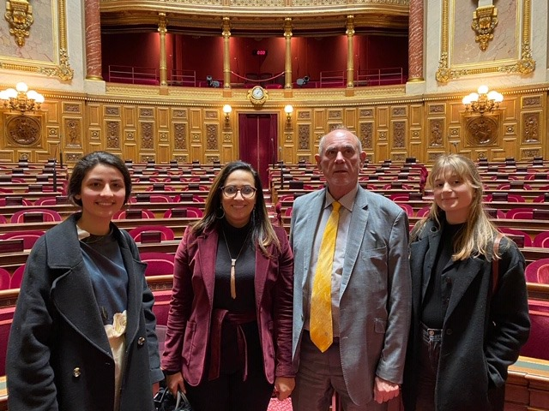
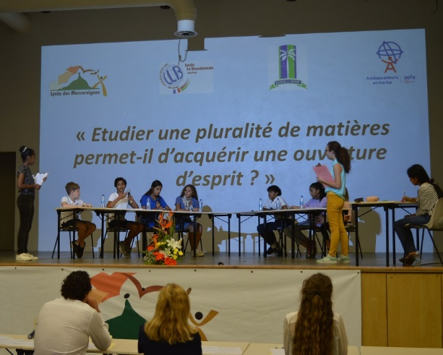
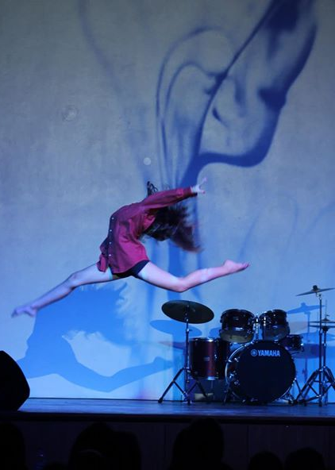
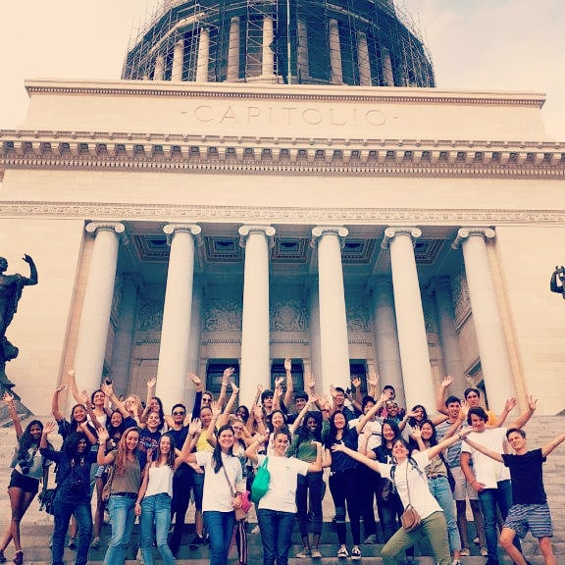
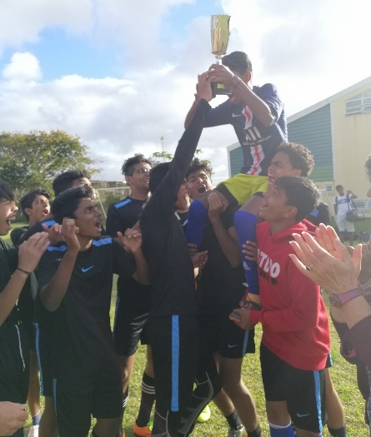
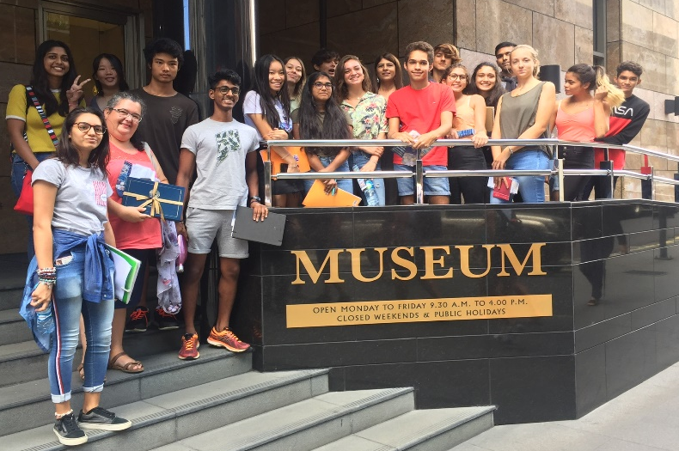
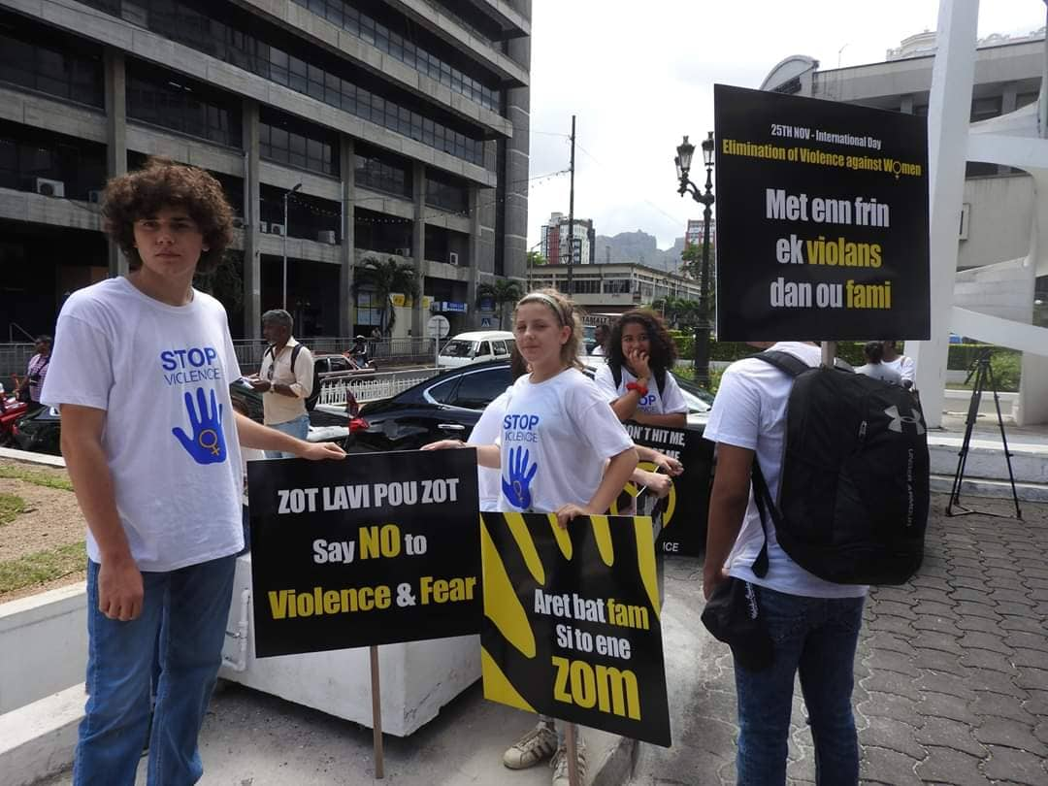
Faire sa scolarité au LDM, c’est
Préparer sa poursuite d’étude en forgeant son autonomie

Slide 7
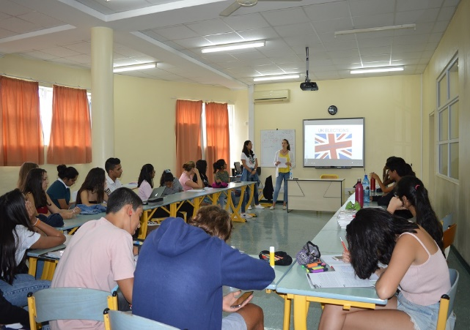
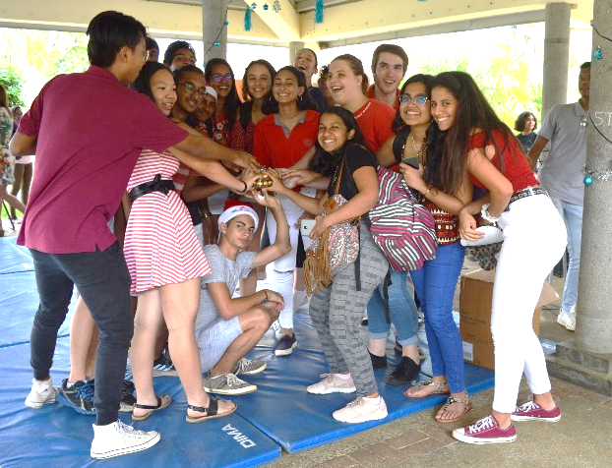
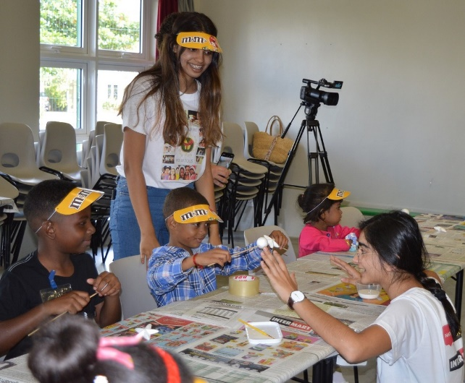
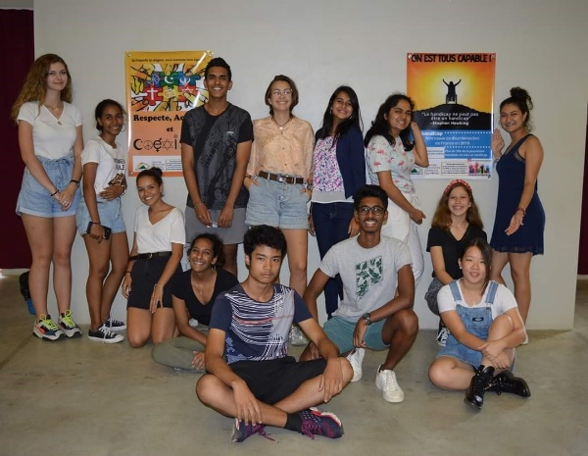
Les Clubs du LDM:
Club des Droits Humains
Club Solidarité
Club Environnement « Save Mauritius »
Club Actu
Club Musique
Club Sciences
Model United Nations Club
A venir… Club des Jeunes Reporters
A venir… La Web TV du LDM

Slide 8
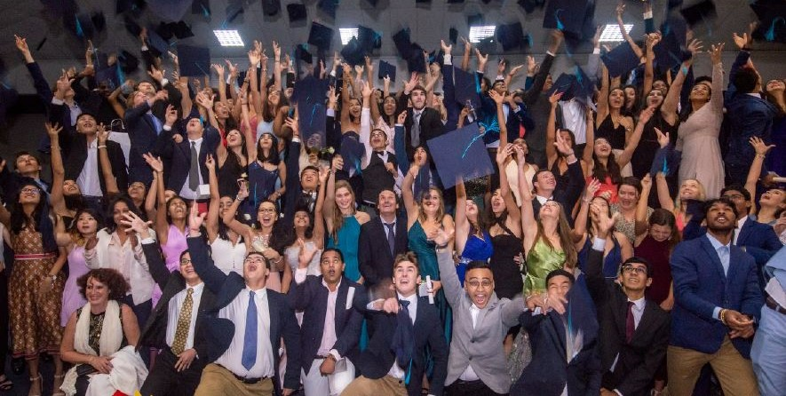
Le LDM, c’est:
18 promotions d’élèves avec pour chacune un pourcentage toujours honorable de réussite au Baccalauréat
2020 | 2019 | 2018 | 2017 | 2016 | 2015 | 2014 | 2013 | 2012
100,00% | 97,55% | 97,22% | 97,79% | 97,55% | 99,44% | 97,28% | 99,31% | 96,06%
2011 | 2010 | 2009 | 2008 | 2007 | 2006 | 2005 | 2004 | 2003
98,25% | 94,93% | 97,33% | 97,33% | 94,67% | 93,33% | 95,00% | 97,52% | 96,39%

Slide 9
Résultat du BAC 2020
Effectif de la cohorte 2019-2020 : 211
100% d’admis au Baccalauréat
Effectif de la cohorte 2018-2019: 204
97,55% d’admis au Baccalauréat

Slide 10
RESULTATS DES EPREUVES DU BACCALAUREAT 2020
séries | candidats présentés | candidats reçus | mentions |  |  |  | taux de réussite
 |  |  | AB | B | TB * | %
ES | 66 | 66 | 22 | 17 | 21 | 90,90% | 100,00%
L | 26 | 26 | 9 | 7 | 7 | 88,46% | 100,00%
S | 88 | 88 | 23 | 34 | 26 | 94,32% | 100,00%
STMG | 31 | 31 | 9 | 10 | 3 | 70,97% | 100,00%
TOTAL | 211 | 211 | 63 | 68 | 57 | 89% | 100,00%
 |  |  | 188
* dont Félicitations du Jury : |  | ES : 6
 |  | L: 1
 |  | S : 10
 |  | STMG : 1

Slide 11
Enjeux d’une année de Seconde ?
Année d’adaptation :
    A de nouvelles exigences;
    A de nouvelles attitudes face au travail:
        autonomie ;
        curiosité ;
        esprit critique ; agilité ; etc…
Année d’ouverture et d’intérêt à l’égard du monde professionnel;
Année de préparation vers la classe de 1ère et le cycle Terminal;
Année d’orientation pour le choix entre : la 1ère Générale/Technologique

Slide 12

11
Médecine
spécialisée
Schéma des études après la 3e
10
9
Parcours toujours offert dans les lycées du réseau AEFE
Périmètre du LDM dans votre parcours
8
Doctorat
DEC
Parcours offert seulement par quelques lycées du réseau AEFE
7
Parcours offert seulement par quelques lycées du réseau AEFE
6
Véto
5
D
Parcours non proposé
dans le réseau AEFE
Cycles d’études
médicales
Master 2
Grandes Ecoles
DSCG
Grandes Ecoles
4
DC
Master 1
D
Admission sur dossier
Ingénierie
D
Architecture
Autres écoles
3
Licence 3
Licence pro
DCG
Arts et Beaux-arts
C
Admission sur concours
D
C
Social et Paramédical
Admission sur dossier ou concours
2
Licence 2
DUT
BTS
CPGE
DCG
DC
1
C
Licence 1
Accès non sélectif
PASS / LAS
DUT
BTS
CPGE
DCG
DC
D
D
D
D
C
DC
DC
C
DC
Objectif visé
Université
IUT
Lycée
Ecoles
Passerelles
Enseignement supérieur français
3
Bac général
Bac technologique
Bac professionnel
Vie active
Terminale générale
Terminale technologique
Terminale professionnelle
CAP
2
Première générale
1re technologique
Première professionnelle
2e année
CAP
Lycée
1
D
D
Seconde générale et technologique
Seconde professionnelle
1re année
CAP
D
D
D
3e générale

Slide 13
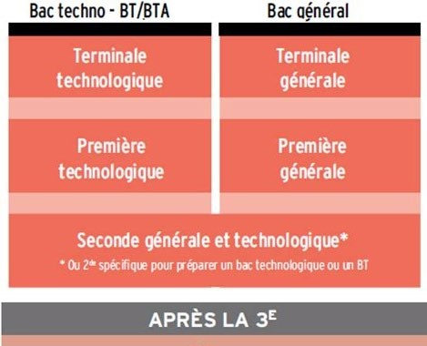
L’importance de la Seconde au Lycée

Slide 14
Exigences de la classe de Seconde
Pour réussir en 2nde GT, il faut :
S’intéresser à l’enseignement général et aimer le raisonnement abstrait
Avoir des acquis suffisants en fin
de 3e dans
les matières présentes en 2nde
Etre capable de travailler régulièrement chaque soir
Savoir organiser
son travail
en toute
autonomie

Slide 15

Liste et volumes horaires des enseignements communs
Enseignements | Horaire élève
Français | 4h
Histoire-géographie | 3h
Langues vivantes A et B | 5h30
Sciences économiques et sociales | 1h30
Mathématiques | 4h
Physique-chimie | 3h
Sciences et vie de la Terre | 1h30
Éducation physique et sportive | 2h
Enseignement moral et civique | 18h annuelles
Sciences numériques et technologie | 1h30
Accompagnement personnalisé | Selon les besoins des élèves
Accompagnement au choix de l’orientation | 54h annuelles*
Heures de vie de classe
* À titre indicatif, selon les besoins des élèves et les modalités de l’accompagnement à l’orientation mises en place dans l’établissement

Slide 16

Deux sections proposées
  Section Européenne
  (avoir suivi la section depuis la 3e)
  Section Internationale
  (dossier d’inscription spécifique
  et test d’entrée)

Slide 17
Huit options proposées
  Arts plastiques
  Cinéma Audiovisuel
  Education Physique et Sportive
  Latin
  Mandarin
  Management et Gestion
  Biotechnologie
  Science et laboratoire

Slide 18
Les enseignements optionnels
Enseignements | Horaire élève
1 enseignement optionnel général au choix parmi*
Langue et culture de l’Antiquité (Latin) avoir suivi l’option en 4e et 3e | 3h
Langue vivante C (Mandarin) avoir suivi l’option en 4e et 3e | 3h
Arts (arts plastiques ou cinéma-audiovisuel) | 3h
Éducation physique et sportive | 3h
1 enseignement technologique au choix parmi* (cette option ne se fait qu’en Seconde)
Management et gestion | 1h30
Sciences et laboratoire | 1h30
Biotechnologies | 1h30
Selon l’offre spécifique du lycée
Toute option, dès lors qu'elle a été choisie, implique la présence régulière au cours pendant toute l'année scolaire.

Slide 19
Calendrier de l’année de Seconde: les dates à retenir
Novembre – Décembre 2020 | Janvier – Février 2021 | Avril – Mai | Juin – Juillet
PREMIÈRE SEMAINE DE L'ORIENTATION Les élèves commencent à réfléchir à leur projet d'avenir | PREMIÈRES INTENTIONS DES ÉLÈVES POUR L'ANNÉE SUIVANTE Le lycée informe les familles de l'offre proposée dans l'établissement: enseignements de spécialité en voie générale et séries en voie technologique | LES FAMILLES FORMULENT LEURS VŒUX: - voie générale ou technologique - 4 à 5 enseignements de spécialité en voie générale | LE CHEF D’ETABLISSEMENT VALIDE LE PASSAGE EN SERIE TECHNOLOGIQUE OU EN VOIE GENERALE: les familles choisissent définitivement les 3 enseignements de spécialité. Dans les 2 voies, possibilité de choisir des enseignements optionnels

Slide 20
Dix spécialités proposées en 1ère
  Cinéma Audiovisuel (CAV)
  Langue et Littérature en Langue Etrangère Anglais
  Anglais Monde Contemporain
  Humanités, Littérature et Philosophie
  Histoire Géographie, Géopolitique et Sciences Politiques
  Sciences économiques et sociales (SES)
  Mathématiques
  Sciences Physique Chimie (SPC)
  Science de la Vie et de la Terre (SVT)
  Numérique et sciences informatiques (NSI)

Slide 21
BAC 2023: L’essentiel en quelques mots
4 principes inchangés
3 types d'enseignements
Le bac est obtenu à partir d'une moyenne générale de 10/20
Il n'existe pas de note éliminatoire ou de note de plancher
Le système actuel de compensation et de mentions est maintenu
L'oral de rattrapage est maintenu en tant que seconde chance
Le lycée offre un large socle de culture commune, via un tronc commun humaniste et scientifique, ouvert aux enjeux de l'avenir.
Des disciplines de spécialité choisies par l'élève et s'accentuant entre la première et la terminale. Ces disciplines bénéficient d'horaires significatifs permettant de proposer des programmes ambitieux et de donner du temps aux élèves pour les apprentissages.
Des enseignements facultatifs permettant, en outre, à l'élève de compléter son parcours.
Une offre accessible dès la classe de 2nde
Une offre complémentaire en classe de terminale

Slide 22
Des éléments d’information sur le BAC 2023 au LDM
Les spécialités préparées pour le Bac général :
Le Bac Technologique STMG:
CAV
Histoire/Géo, Géopolitique et Sciences politiques
Humanités, Littérature et Philosophie
Langues, Littérature et Culture étrangères:
Anglais Littérature Anglaise / Anglais Monde Contemporain
Mathématiques
Numérique et Sciences Informatique
Physique-Chimie
Sciences de la Vie et de la Terre
Sciences Economique et Sociales
Gestion et Finance
Mercatique
Ressources humaines

Slide 23
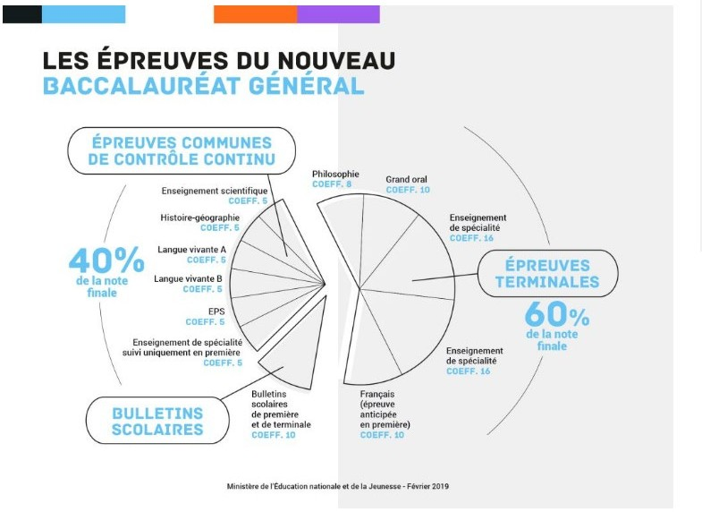

Slide 24
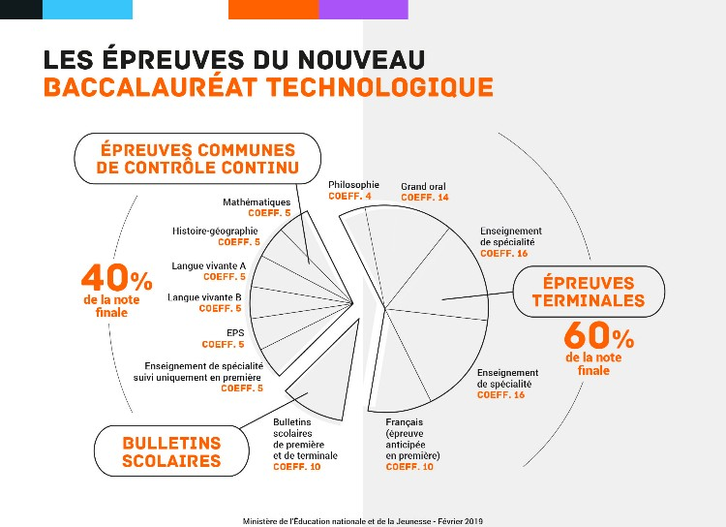

Slide 25
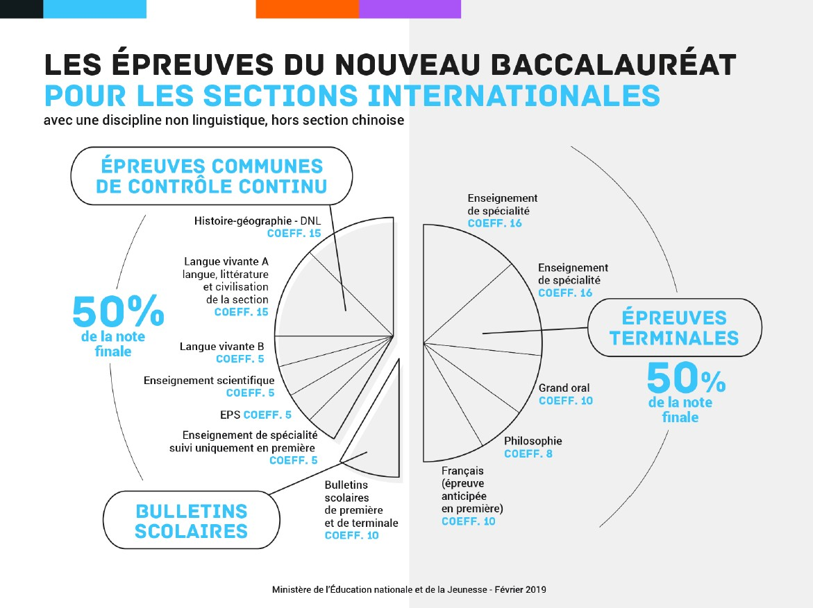

Slide 26
Election au Conseil d’Etablissement
2020-2021
POURQUOI S’INVESTIR ?
Les parents ont une place importante au sein de la communauté éducative dans l’école de la République.
La présence des parents participe pleinement à la vie de l’établissement
Les parents sont des partenaires incontournables de la communauté éducative et de l’institution scolaire où étudient leurs enfants
Pour améliorer la vie et le quotidien des élèves
Quelles qualités requises pour les parents élus : disponibilité, esprit constructif, prêts à s’investir dans les commission, être un relai efficace entre tous les parents, la direction du Lycée et le comité de gestion, s’engager pour la communauté et non pour des intérêts personnels.

Slide 27
Election au Conseil d’Etablissement
2020-2021
Calendrier des opérations
 | mise à disposition des listes | date limite du dépôt des candidatures | affichage des candidatures | envoi du matériel de vote | date limite de réception du vote | date des élections
élections des parents au conseil d’établissement | 18/09/20 | 29/09/20 (12h00) | 30/09/20 | - | 09/10/20 (12h00) par voie électronique | 09/10/20

Slide 28
Merci de votre attention.
Lycée des Mascareignes
Helvétia, Saint Pierre
ILE MAURICE
Tél : (230) 433 8992
Fax : (230) 433 5526
www.lyceedesmascareignes.org
https://www.facebook.com/lyceedesmascareignes/
https://www.instagram.com/lyceedesmascareignes/

